Slide 1
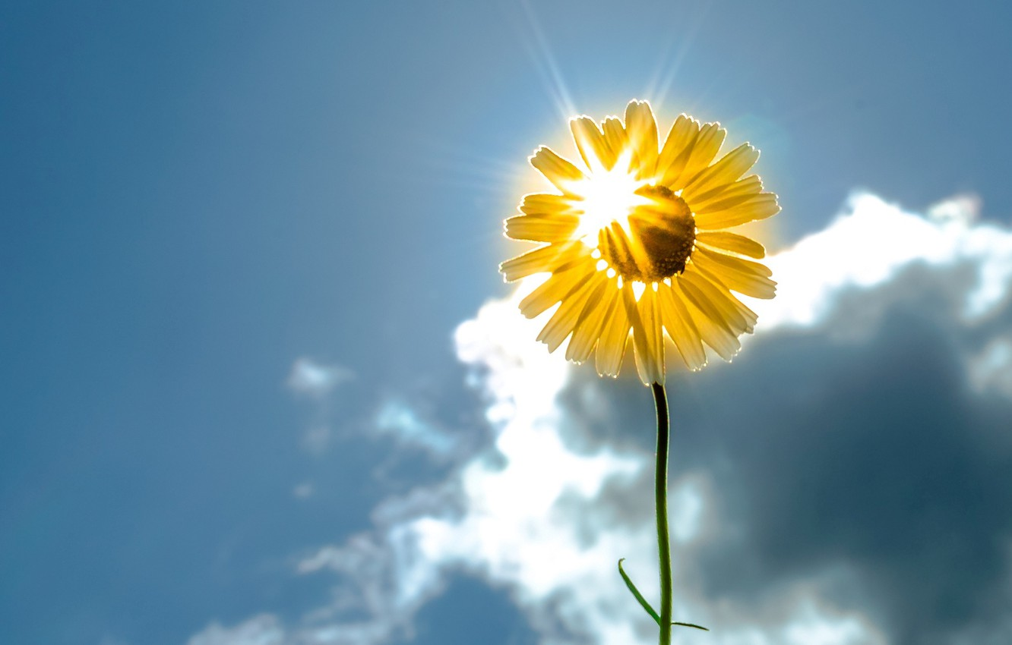
Как быть счастливым
20 марта – Международный день счастья

Slide 2

Несколько цитат о счастье
«Счастье – это состояние разума, оно не зависит от места или предмета».
«Никто не сделает тебя счастливым, кроме тебя самого».
«Счастье нельзя купить – только пережить».
«Счастье – это твое главное сокровище. Не позволяй украсть его из-за мелких обстоятельств и жизненных проблем».
«Счастье никогда не приходит к тем, кто не ценит то, что уже имеет».
«Глупый человек ищет счастье вдали, мудрец ищет счастье внутри себя, в центре собственного бытия».
«Мы счастливы в той степени, в какой себе позволяем».

Slide 3
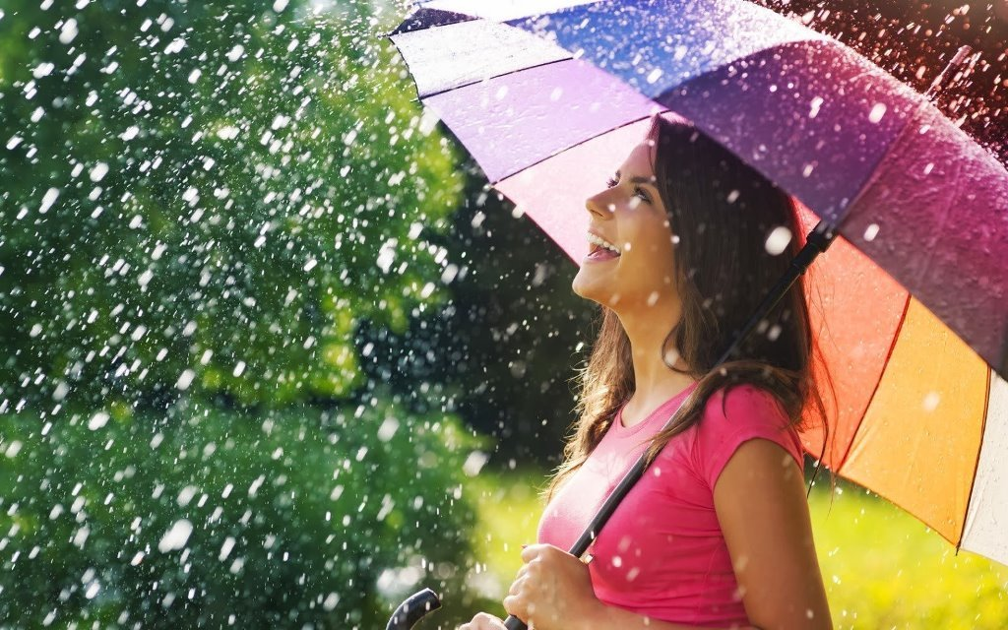
Выработайте привычку позитивного мышления – позитивно думайте даже о самых сложных ситуациях. Превращайте каждую негативную мысль в позитивную, меняя отношение к ситуации. Выработав эту привычку, вы станете привлекать благоприятные ситуации и события.

Slide 4
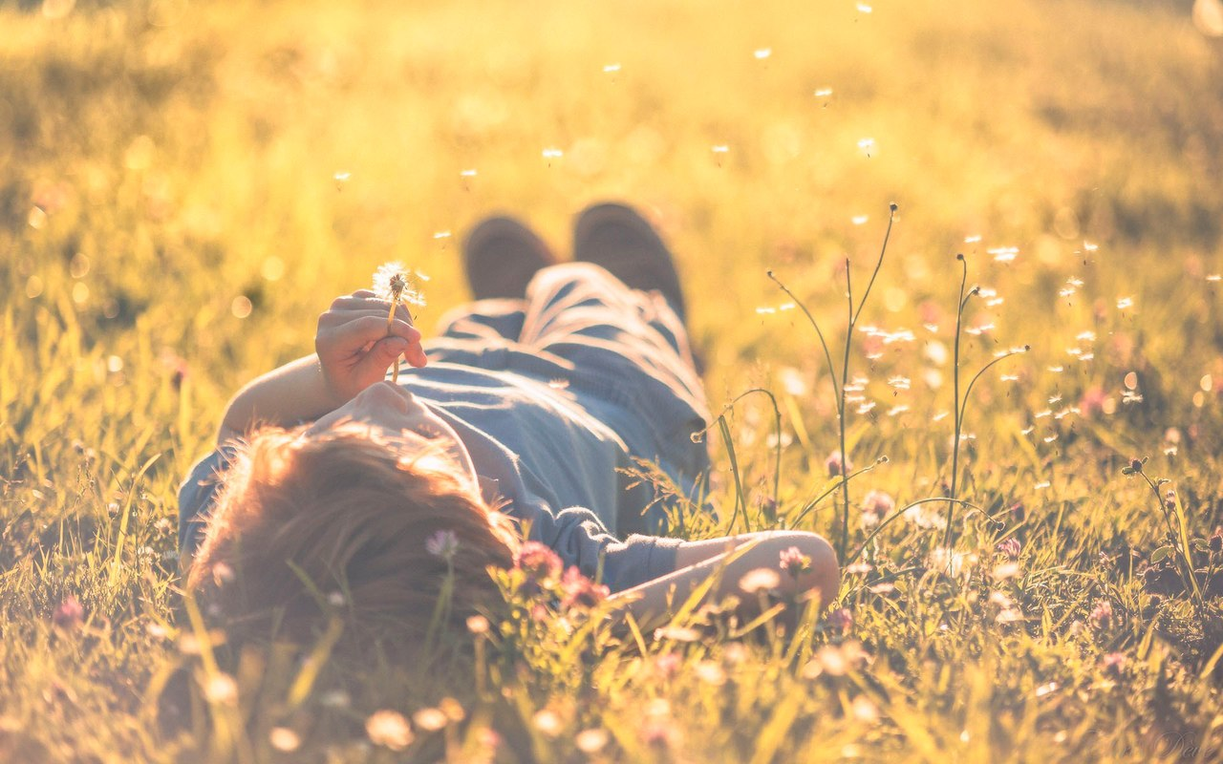
Попробуйте смотреть на жизнь проще. Трудности и проблемы не постоянны. Они пройдут. Таков закон Вселенной.

Slide 5

Можно извлечь пользу и уроки из каждой проблемы и жизненной трудности и использовать их в своих интересах. Это прекрасный закон жизни.

Slide 6

Молчание позволяет сохранить ментальную энергию. Говорите меньше, говорите тише, говорите спокойнее – и по делу. Избегайте сплетен, ненужных ссор и дискуссий. Говорите только с определенной целью. Избегайте бессмысленных и бесцельных разговоров. Они лишают вас физической и ментальной энергии.

Slide 7

Никогда не сравнивайте себя с другими: не терзайтесь чувством неполноценности, но и не преисполняйтесь осознания собственного превосходства.

Slide 8
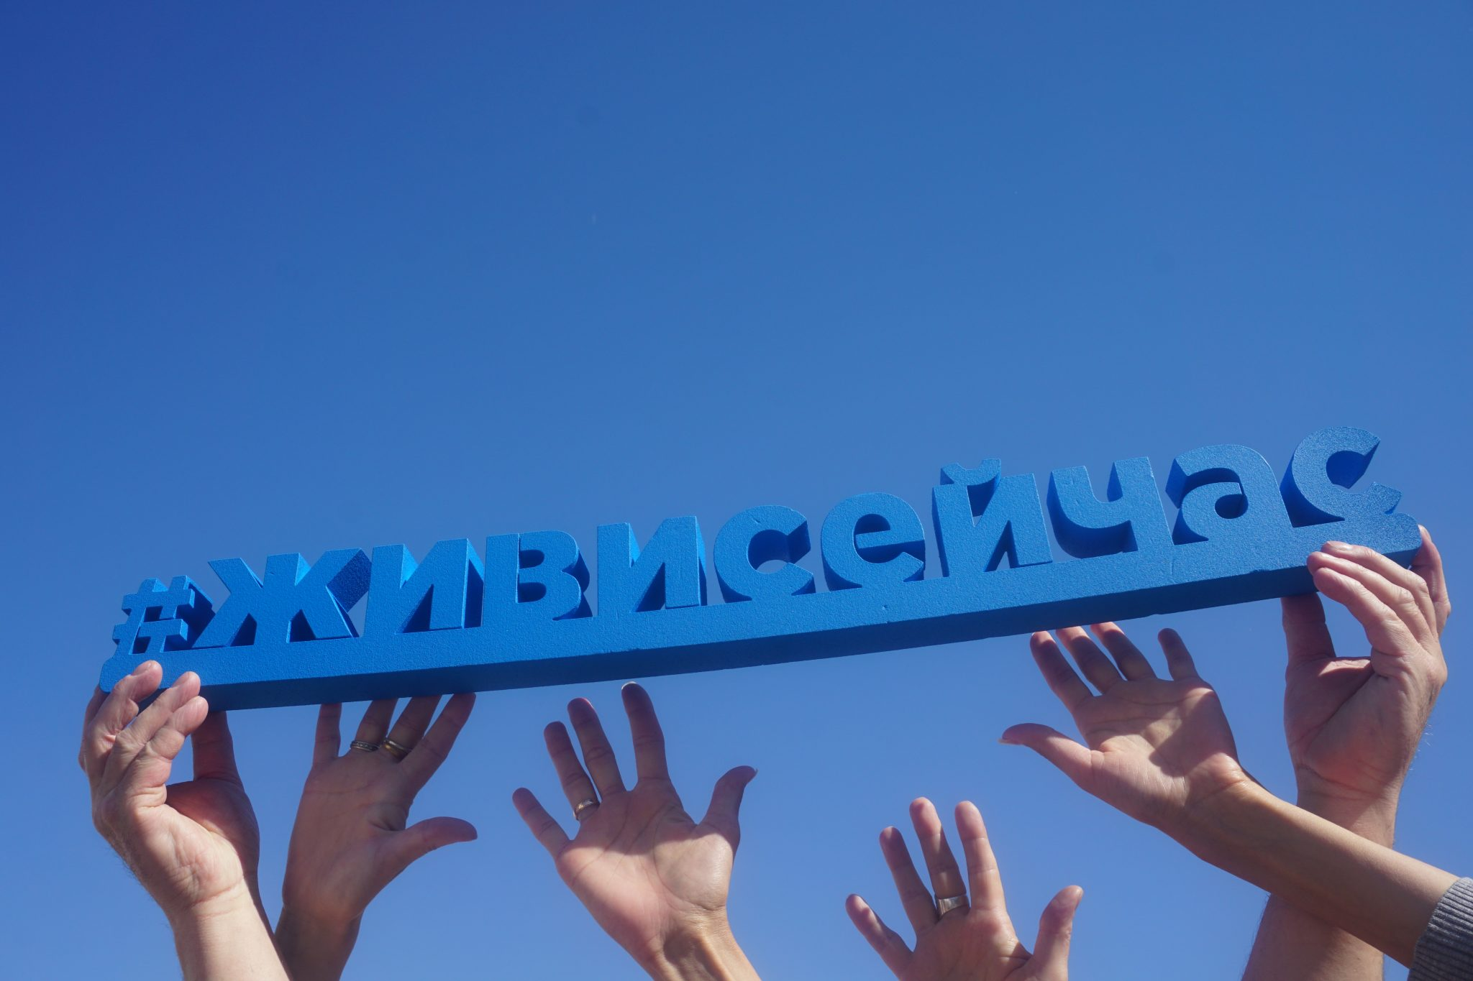
Самый важный момент жизни – настоящее. Для вас и мира важнее всего то, что происходит сейчас, а не то, что происходило или произойдет. Не стоит портить настоящее пустыми сожалениями о прошлом, точно также, как и тревогой о будущем.
Прошлое можно использовать только для того, чтобы усвоить полученные уроки и не повторять ошибок.

Slide 9

Успешные люди всегда действуют сразу. Лучшее время для начала или совершения верных поступков – сейчас, а не завтра.

Slide 10

Перемены – это закон природы. Мир постоянно меняется – такова его природа. Не противьтесь переменам. Уважайте их и учитесь использовать во благо себе. Пусть перемены радуют, а не беспокоят вас.

Slide 11

Улыбка меняет химию тела и автоматически избавляет от стресса. Почему бы не использовать этот факт для того, чтобы почувствовать себя свободным и счастливым?

Slide 12
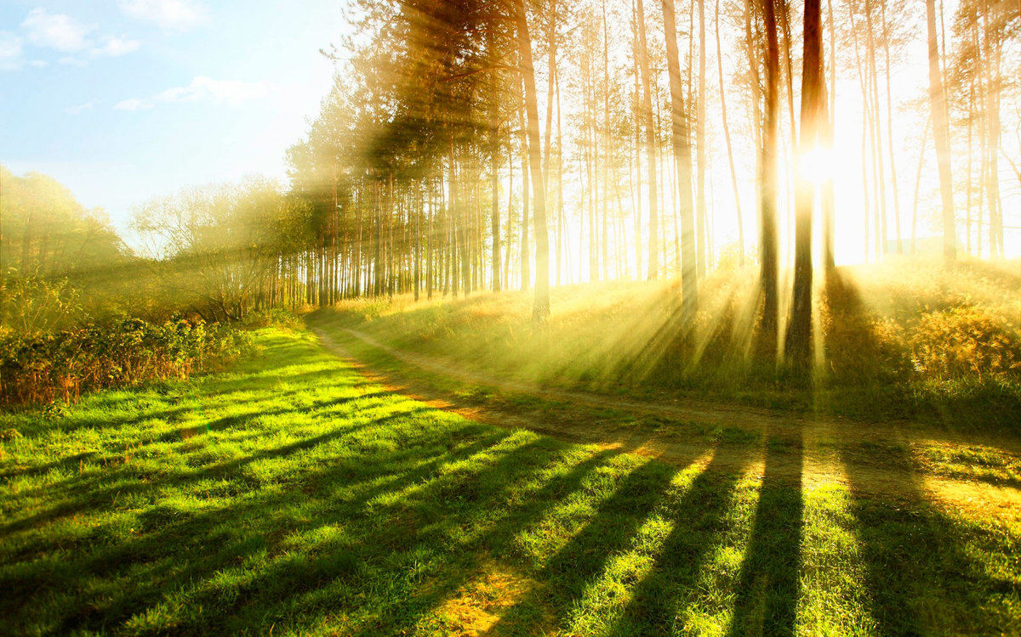
При любой возможности отправляйтесь на природу. Дышите свежим воздухом, любуйтесь чистым небом, слушайте пение птиц и шелест листьев. Пребывание на природе возвышает и освежает разум.

Slide 13

Наслаждайтесь каждым своим занятием и моментом жизни, сколь бы простыми и мелкими они вам не казались. Не следует откладывать наслаждение жизнью до какого-то момента, который может никогда и не наступить.

Slide 14

При любой возможности учитесь чему-то новому. Каждый день старайтесь стать лучше и мудрее, чем вчера.

Slide 15
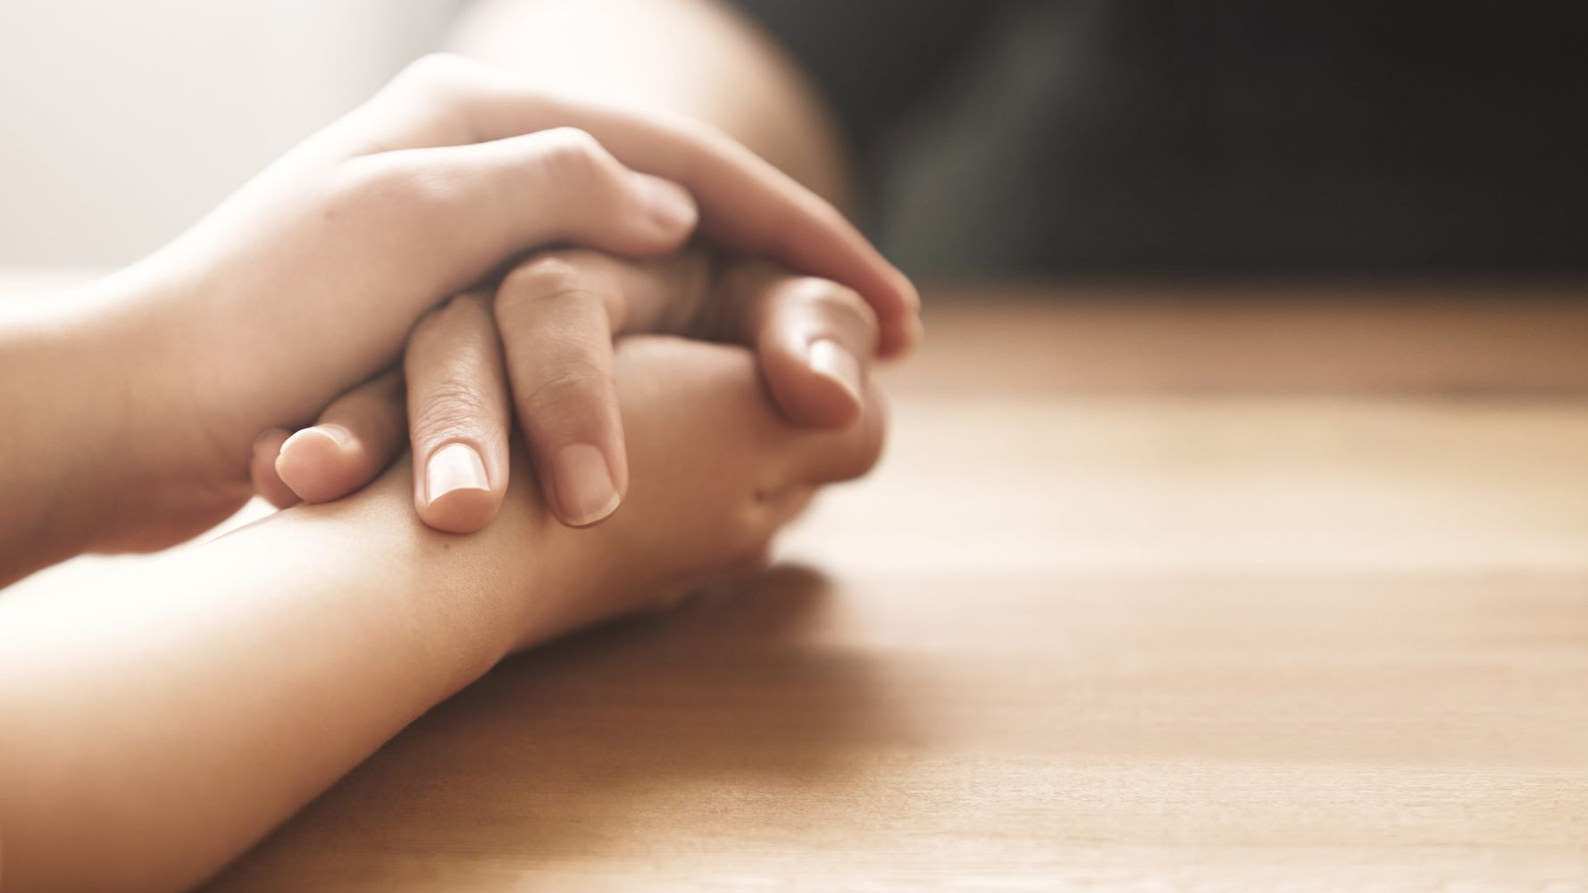
Помогайте другим бескорыстно. Каждое наше доброе дело не пропадает впустую. Награда найдет нас – тем или иным образом.

Slide 16
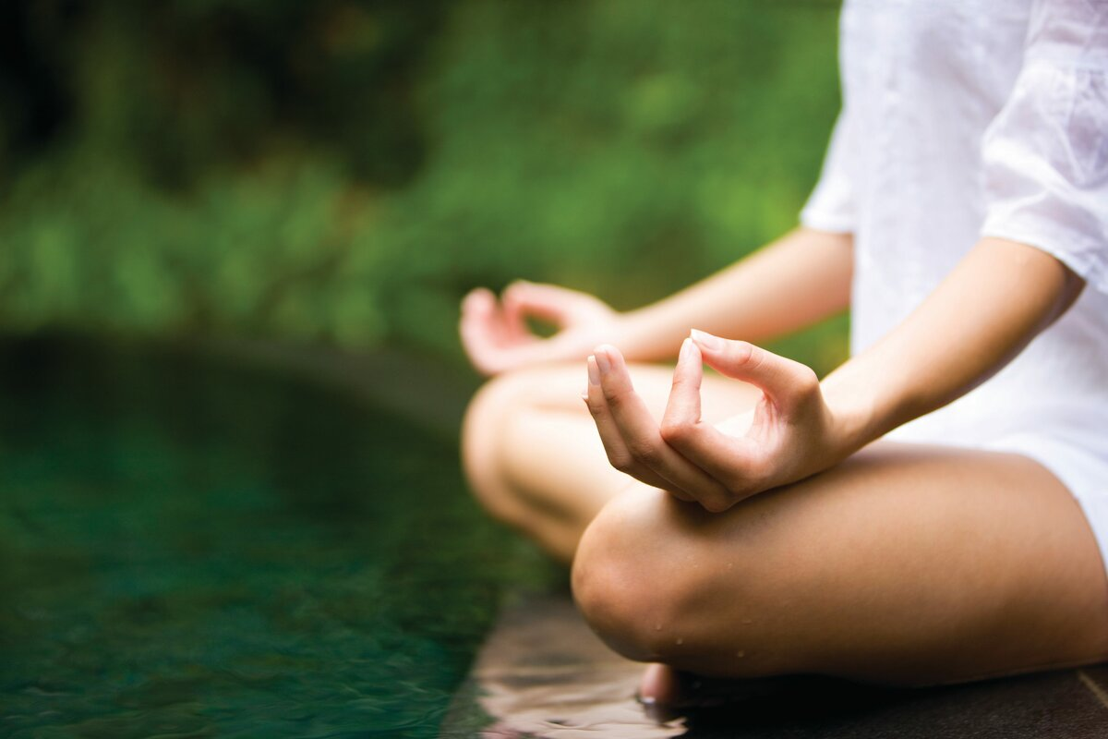
Сделайте физические упражнения частью распорядка дня. Бегайте, занимайтесь йогой, дыхательной гимнастикой. Они способствуют спокойствию и уравновешенности разума.

Slide 17
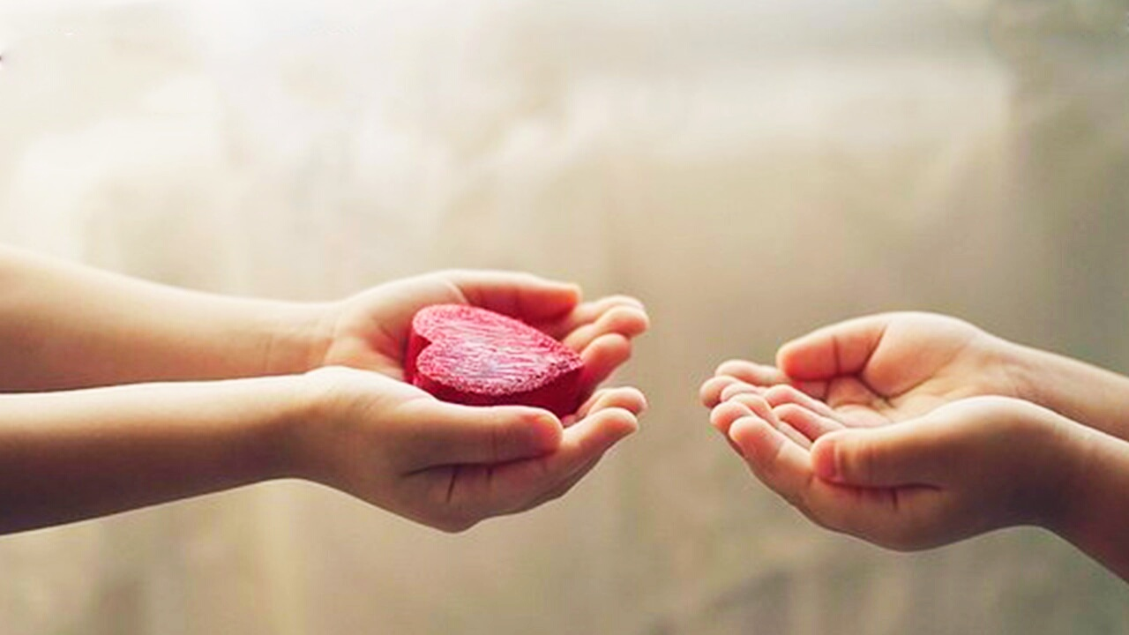
Чем больше отдаешь, тем больше получаешь. Делясь своими знаниями, вы получаете новые знания. Жертвуя деньги, вы обретаете процветание. Даря счастье другим, вы становитесь счастливее.

Slide 18

Хвалите окружающих за все хорошее, что вы в них видите. Хвалить людей за достоинства и плюсы полезно не только для них, но и для вас тоже. Всегда старайтесь сосредоточиваться на позитиве.

Slide 19
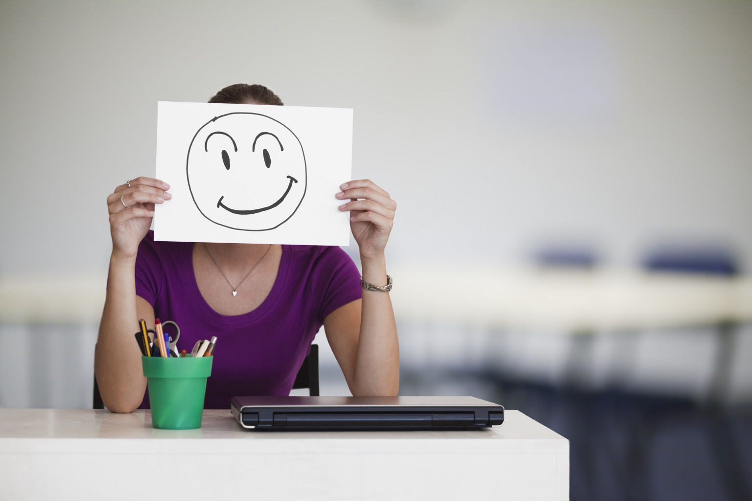
Счастье зависит от сознания и настроения, с которым вы работаете, а не от самой работы.

Slide 20
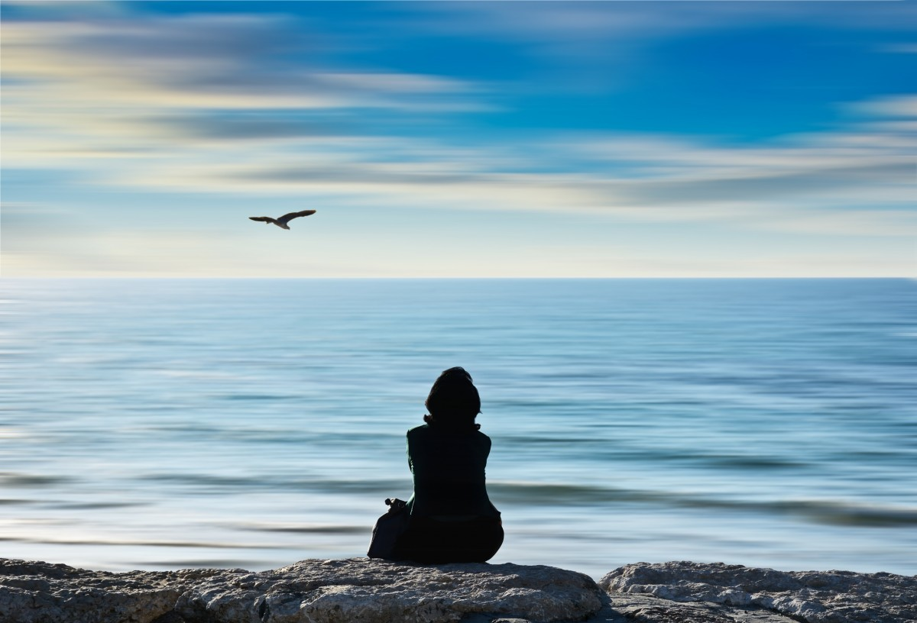
Если вы не умеете жить в одиночестве, значит, вы не достигли согласия с собой. Рано или поздно вам придется прийти к согласию с собой, чтобы обрести желанный покой. Бегство от себя этого покоя не обеспечит.

Slide 21
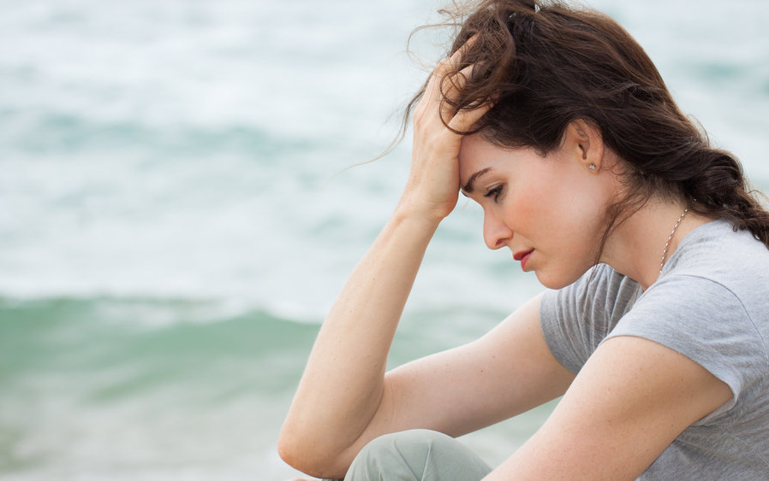
Стремление к совершенству в любой ситуации неизбежно приводит к стрессу. Но мы – люди, нам всем свойственно ошибаться, сколько бы мы не старались этого избежать. Мы учимся на этих ошибках и постоянно совершенствуемся.

Slide 22

Регулярно избавляйтесь от мусора. Чтобы дом не был забит хламом, возьмите в привычку, покупая что-то новое, тут же избавляться от чего-то старого.

Slide 23
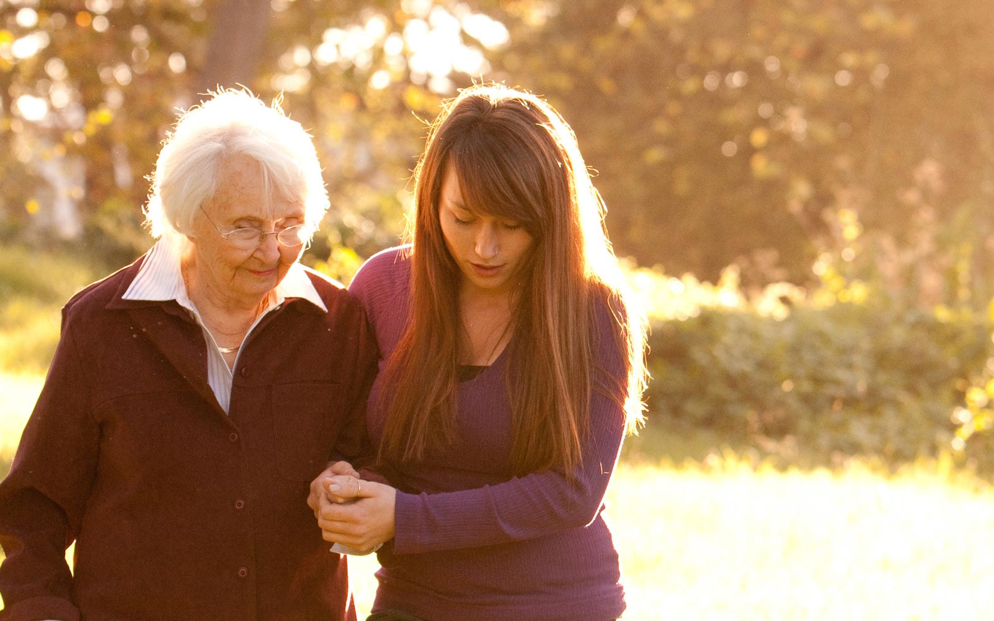
Помогайте другим, стремитесь к благу общества и окружающих, но в то же время не причиняйте ущерба себе.

Slide 24
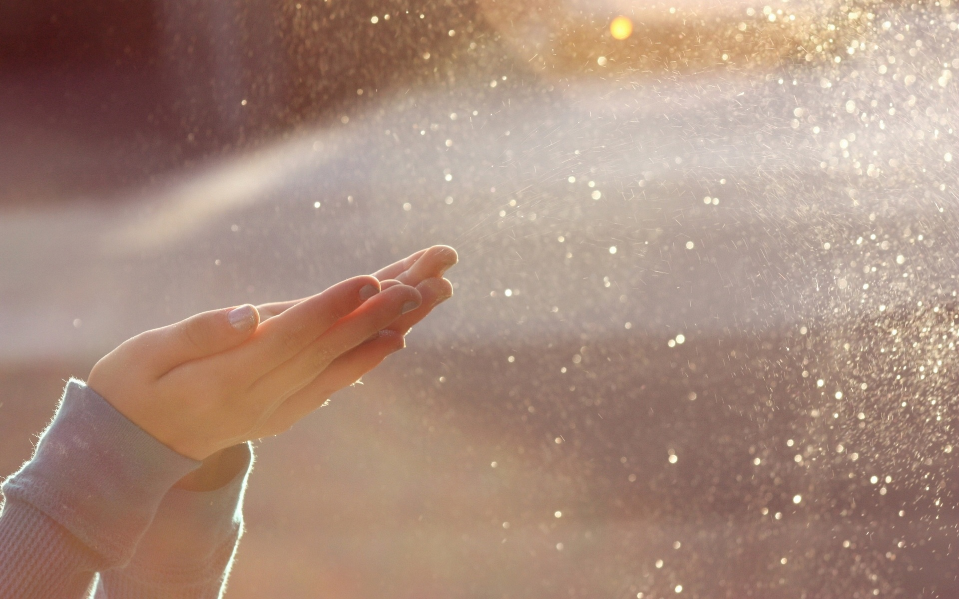
Будьте благодарны за каждую радость жизни.

Slide 25
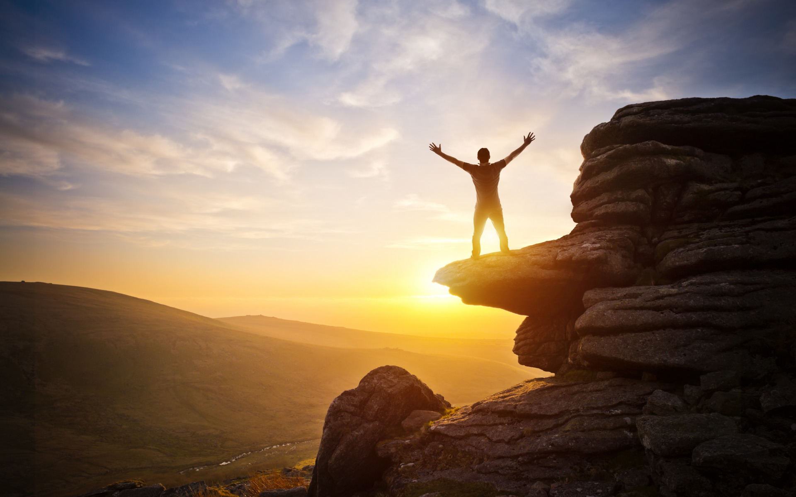
Учитесь у всех. Уважайте всех. Но не подражайте никому. Идите своим путём.

Slide 26

Еще больше советов, как жить в любви и гармонии, в книге всемирно известного автора психологических бестселлеров:
Гупта М.К. Как быть счастливым. 128 советов, как жить в любви и гармонии / Мринал Кумар Гупта ; пер. с англ. Т.О. Новиковой. – Москва : Эксмо, 2019. – 304 с.

Slide 27
Источники
https://img1.goodfon.ru/wallpaper/nbig/a/d4/cvetok-cvety-cvetochek.jpg
https://avatars.mds.yandex.net/get-pdb/49816/637d5c76-d68c-4253-bc76-53a177750ac5/s1200
https://img.desktopwallpapers.ru/other/pics/wide/1920x1200/dd701aeca40e20a7b5d727f652133b56.jpg
https://img2.goodfon.ru/original/1920x1200/c/cf/vysota-gora-zakat-priroda.jpg
https://avatars.mds.yandex.net/get-zen_doc/3839286/pub_5f59c2e955f5fd69c0b09b92_5f59d89b55f5fd69c0cf8cce/scale_1200
https://alsfund.ru/wp-content/uploads/DSC02803.jpg
https://i.mycdn.me/i?r=AzEPZsRbOZEKgBhR0XGMT1RkU6mRpHVJkpCGCX66h8ztD6aKTM5SRkZCeTgDn6uOyic
https://newsjizz.in/photo/73070649.cms
https://avatars.mds.yandex.net/get-zen_doc/1925657/pub_5d8b24a2e882c300afa3f3da_5d8b24befbe6e700b29a73ef/scale_1200
https://rubic.us/wp-content/uploads/2017/01/ca37dc7096349684d20e601ed07d9d5f.jpg
https://sobiratelzvezd.ru/wp-content/uploads/2014/08/dKRY5iKG3V0.jpg
https://proza.ru/pics/2019/03/27/1079.jpg
https://fitkiss.club/wp-content/uploads/2019/12/8da695958fef2425fb8a131e18946144.jpg
https://static.tildacdn.com/tild3835-3437-4432-b031-303832363432/20171225_134618.png

